Slide 1
Unidad I: “Epopeya”. Visión de honor
Curso: Octavo Básico.
Asignatura: Lengua y literatura.
Objetivo de aprendizaje: OA 3-OA 6
Mes: marzo.
Apunte N°4.
Profesoras: Amanda Andrades Virot – Cecilia Cerda Barahona

Slide 2
Lee atentamente la siguiente definición del término honor:
1.- Cualidad moral que impulsa a una persona a actuar rectamente, cumpliendo su deber y de acuerdo con la moral.
2.- Respeto y buena opinión que se tiene de las cualidades morales y de la dignidad de una persona.

Slide 3
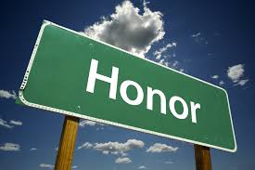
¿Conoces a alguna persona/personaje que encaje con la definición anterior? ¿A quién?
¿Qué cualidades posee?

Slide 4
El honor en la literatura épica
El concepto de honor utilizado en la épica responde a los valores y a la visión de mundo de la época.
Encontramos a personajes (protagonistas) virtuosos, inteligentes que encarnan los valores considerados ideales para el pueblo o nación a la que pertenecen.

Slide 5
Unidad I: “Epopeya”. Influencia de la épica en los medios audiovisuales
Curso: Octavo Básico.
Asignatura: Lengua y literatura.
Objetivo de aprendizaje: OA 2-OA 6-OA11
Mes: marzo.
Apunte N°5.

Slide 6
Para recordar…
La epopeya es una narración que desarrolla acciones heroicas, frecuentemente legendarias y que constituyen la épica de un pueblo

Slide 7
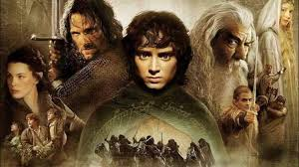
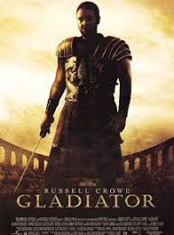
En el cine, los videojuegos, series de televisión encontramos una estructura similar:
Protagonistas que viven una existencia aventurera, muchas veces peligrosa, situación que los obliga a realizar actos heroicos durante su transcurso.

Slide 8
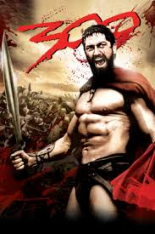
Características de los medios audiovisuales con rasgos épicos
Poseen un contexto cultural determinado. Muchas películas, series se inspiran en hechos históricos.
Sentimiento nacional y/o religioso
Figura del héroe
Existen amenazas ocultas que se manifiestas en ciertos momentos.
Elementos naturales que se conjuran en contra del héroe o el hombre se enfrenta al hombre (batalla)
Ejemplos
Epopeya grecolatina

Slide 9
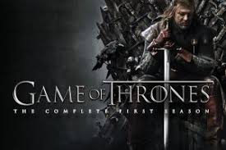
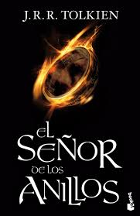
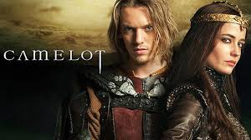
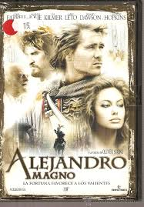
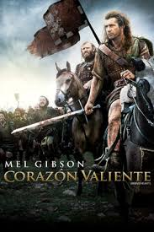
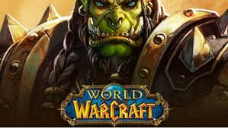
Epopeyas medievales:
Epopeya fantástica:

Slide 10
Unidad I: “Epopeya”. Ordenar y jerarquizar información
Curso: Octavo Básico.
Asignatura: Lengua y literatura.
Objetivo de aprendizaje: OA12
Mes: marzo.
Apunte N°6.

Slide 11
Reconoce la idea más general en las siguientes oraciones
Los perros mestizos son más resistentes a las enfermedades y viven más.
El perro es el mejor amigo del ser humano.
Los pastores alemanes se caracterizan por su inteligencia y buena relación con los seres humanos.
Cada raza canina tiene características muy marcadas.

Slide 12
La respuesta correcta es
Los perros mestizos son más resistentes a las enfermedades y viven más.
El perro es el mejor amigo del ser humano.
Los pastores alemanes se caracterizan por su inteligencia y buena relación con los seres humanos.
Cada raza canina tiene características muy marcadas.

Slide 13
¿Cuál de las siguientes oraciones no se relaciona con la temática?
Los enemigos de la creatividad
La flojera de pensar y trabajar.
El miedo de enfrentarse a algo nuevo
Lo importante es hacer
El estrés es otro enemigo

Slide 14
La respuesta correcta es
Los enemigos de la creatividad
La flojera de pensar y trabajar.
El miedo de enfrentarse a algo nuevo
Lo importante es hacer
El estrés es otro enemigo

Slide 15
Ordenar y jerarquizar ideas
Al escribir, se hace fundamental jerarquizar ideas, es decir, ordenarlas de acuerdo a su importancia con el fin de poder presentarlas de manera clara y facilitar la comprensión del lector.
En relación con un tema, no todas las ideas tienen la misma importancia: ideas generales e ideas particulares
Saber identificarlas nos permitirá comprender mejor cualquier tipo de texto

Slide 16
Observa el siguiente esquema
El derecho de votar del género femenino
En 1949 a las mujeres se les permitió sufragar
En 1952 fue la primera vez que lo hicieron
En 1970 su participación fue similar que la de los hombres

Slide 17
Debes Seleccionar información…
Para escribir un texto coherente…
Para todo texto, se hace fundamental seleccionar la información que vas a utilizar antes de escribir, puesto que no toda ella es pertinente para el tema sobre el que deberás trabajar. Esto es fundamental para escribir un texto claro.
Revisa que todas las ideas se relacionen con el tema.
Pregúntate qué aporta cada idea al tema y cómo se relacionan entre sí

Slide 18
Para la comprensión de un texto…
En el caso de la comprensión de un texto, también es importante que distingamos qué ideas son más importantes que otras.
Podemos leer el título y adelantarnos a la temática, además con el título podemos saber si nos encontramos a un texto literario o uno no literario. Recordemos que no leemos los textos de la misma forma.

